Slide 1
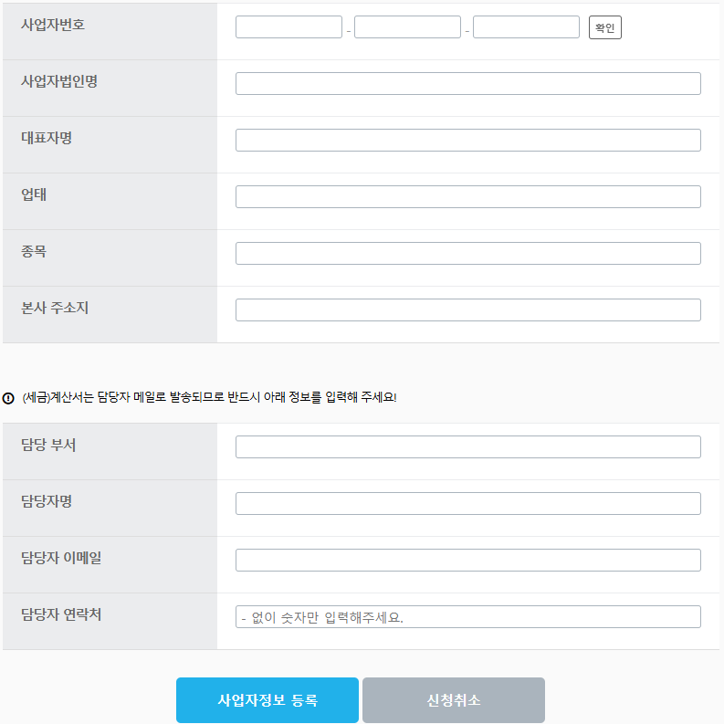
◆ 전자세금 계산서 관련
* 전자세금계산서 발급가능 기간 : 해당 주문이 입금확인된 다음달 5일까지 발급 가능합니다.(ex: 1월 3일 결제 : 2월 5일까지. 5월 26일 결제: 6월 5일까지 )
*계산서 발급기간 내에는 계산서 발행 취소가 가능하나, 발급기간이 지난 이후에는 인터넷을 통한 취소신청이 불가능합니다. 이러한 경우 고객센터로 문의하시기 바랍니다.
*전자세금계산서는 할인이나 마일리지 등을 제외한 실제 지불액에 대하여 발급되며, 배송료는 포함되지 않습니다.
*계산서는 입력하신 담당자 메일로 발송됩니다
*기타 사항
① 계산서는 삭제가 안 되며, 마이너스로 재발행
② 매달 5일 이전달 계산서 발행한 경우 회계팀 이다연대리에게 메일로 내용 공유
③ 발급 가능 기간 경과 후 발행 요청 건 은 회계팀과 협의 후 발행
*계산서 신청
마이와우 > 주문관리 > 증빙서류발급 > 세금계산서 메뉴 통해 회원이 직접 입력 및신청

Slide 2
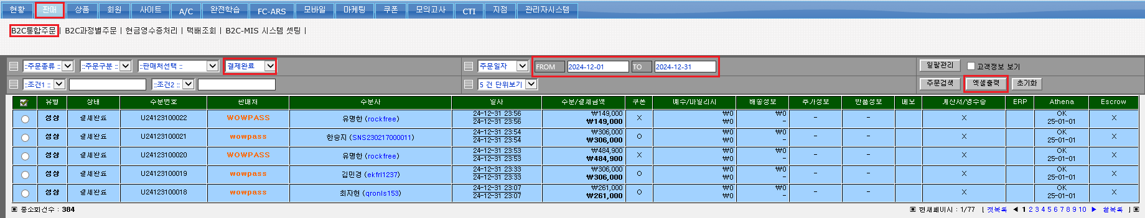
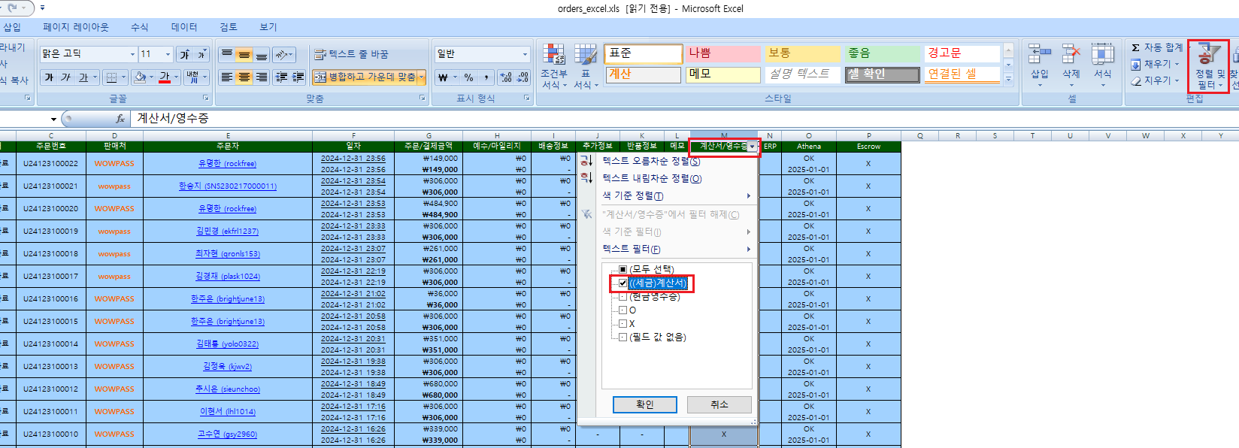
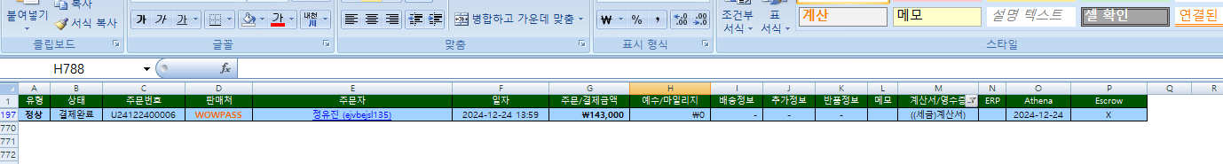
〈계산서 신청 확인 방법〉
▶어드민 > B2C통합주문 > 기간 설정 > 엑셀 출력
▶엑셀 출력 > 계산서/영수증 탭 > 필터 계산서 설정
▶ 필터 설정 후 계산서 신청된 주문 번호 확인

Slide 3
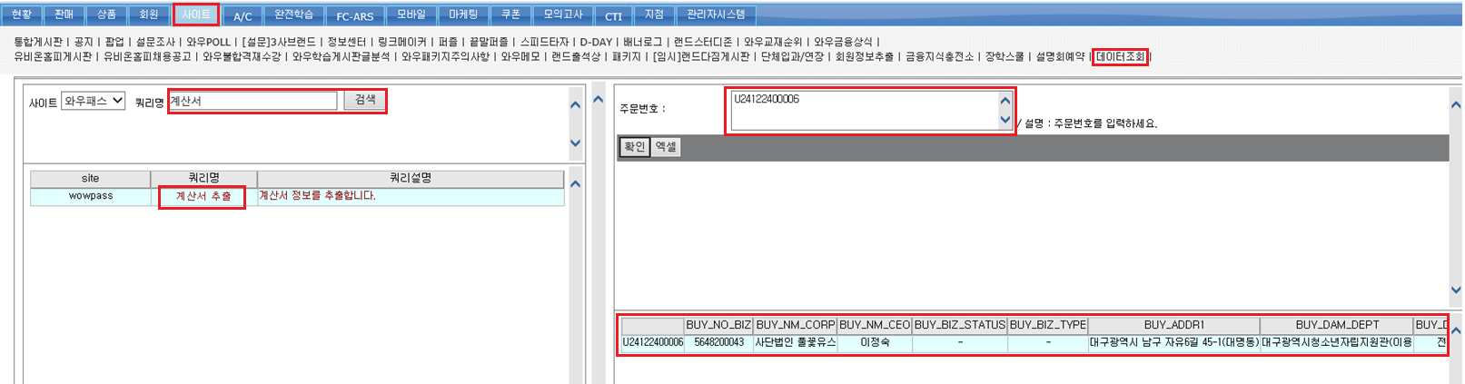
▶ 어드민 > 사이트 > 데이터 조회 > 계산서 신청 정보 확인
▶계산서 신청 정보 확인 순서
①쿼리명에 계산서로 검색
②계산서 추출 클릭
③주문번호 항목에 계산서 신청한 주문번호 입력 후 신청 정보 확인

Slide 4
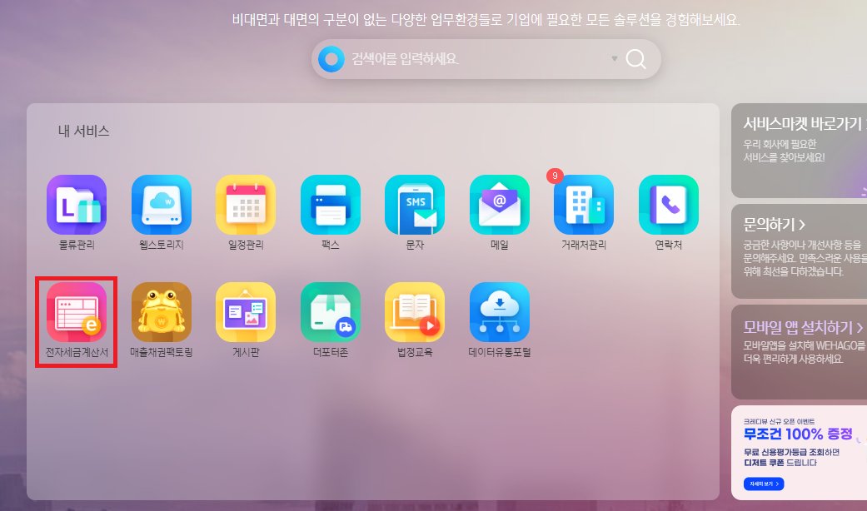
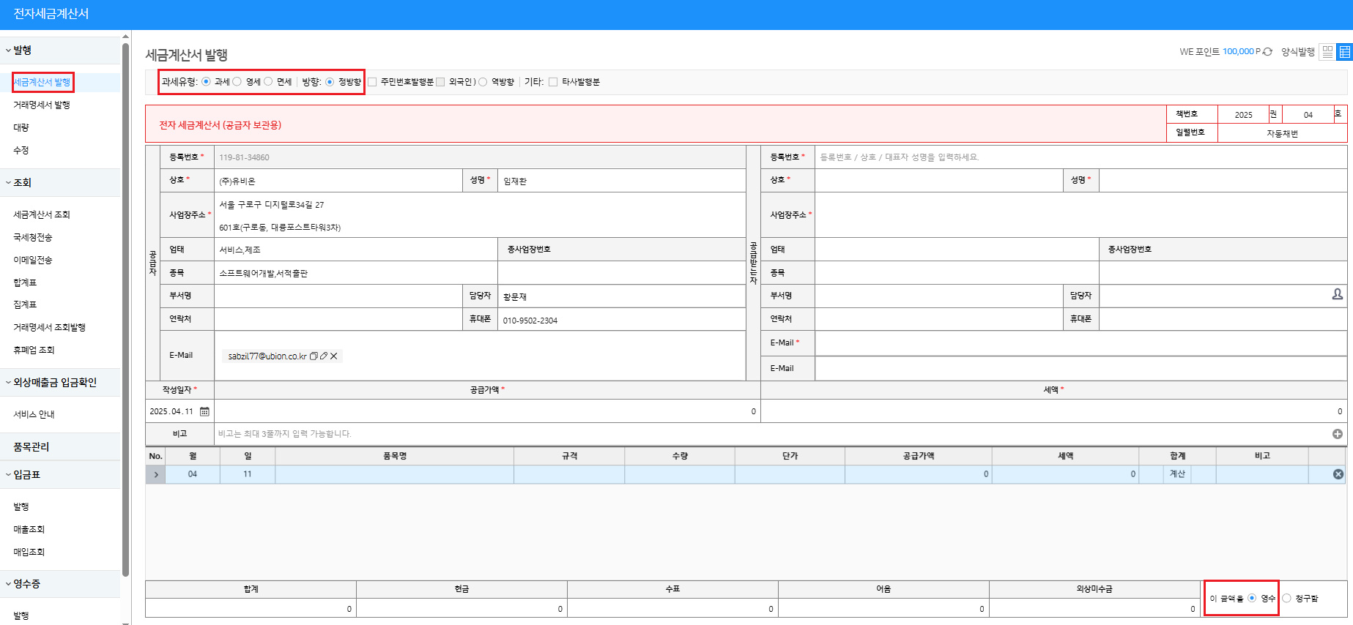
<계산서 수기 발급>
▶ 사이트: https://www.wehago.com
아이디: ahnjs78
패스워드: ubion111
▶과세유형: 면세, 방향: 정방향 으로 발급
▶영수용으로만 발급 (B2C사이트는 청구서 발행 불가!!)

